Slide 1
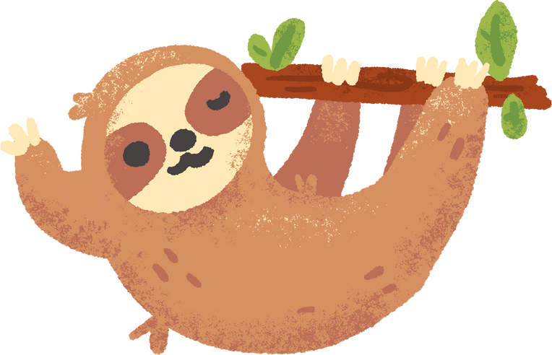
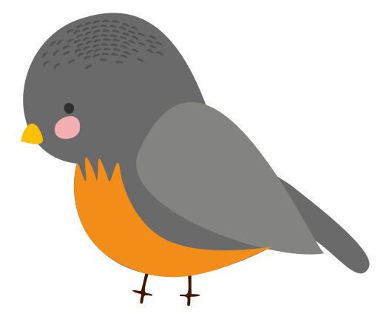



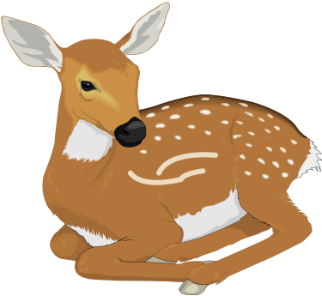

PROJETO A3
QUAL É O ANIMAL?

Slide 2

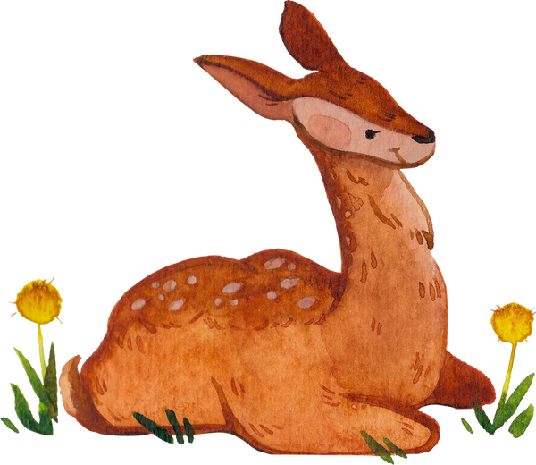
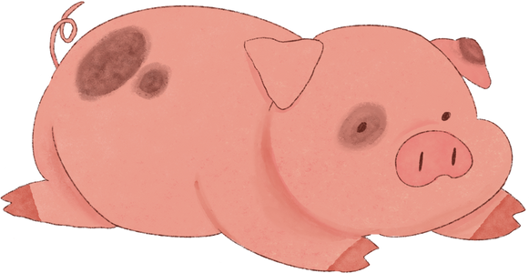
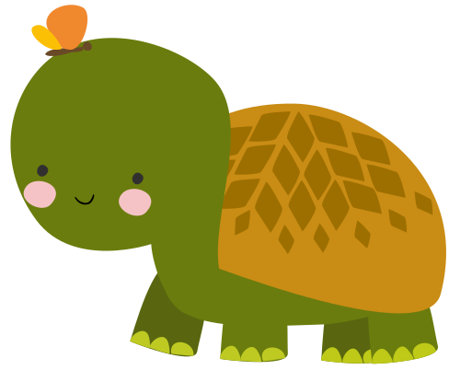
SOBRE O JOGO
UM EXEMPLO ABAIXO
Qual animal late?
O jogo "Qual é o Animal?" é um jogo infantil interativo. O objetivo do jogo é fazer com que o jogador adivinhe o animal correto baseado em dicas fornecidas, selecionando a imagem do animal correspondente.
A resposta é Cachorro
Pontuação: +5 pontos
Tempo: 0:59

Slide 3
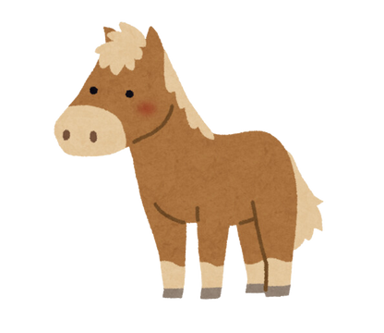
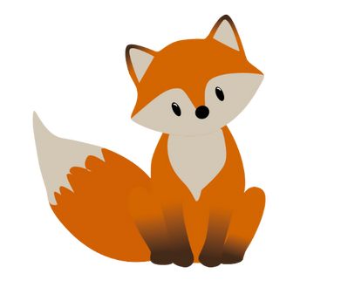
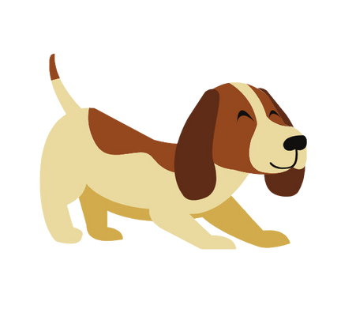
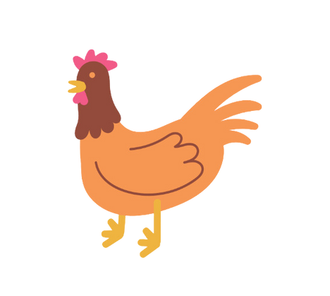
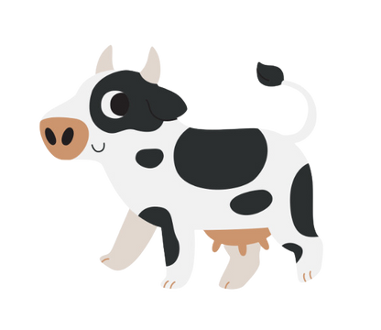
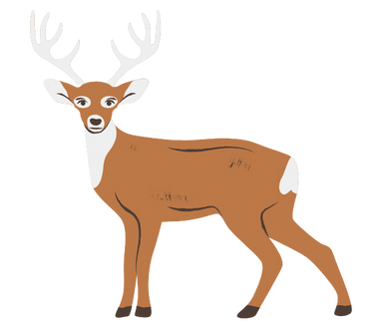
IMAGENS-ALVO

Slide 4




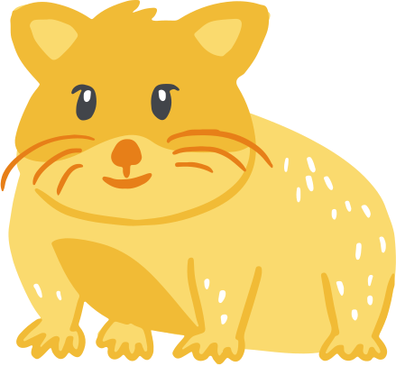

FERRAMENTAS UTILIZADAS
As ferramentas utilizadas para o desenvolvimento do jogo foram: Vuforia, Visual Studio Code, juntamente com a linguagem de programação C# e o Unity.

Slide 5


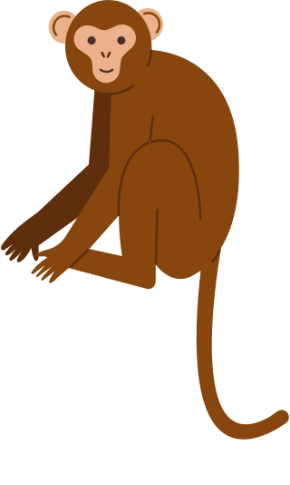
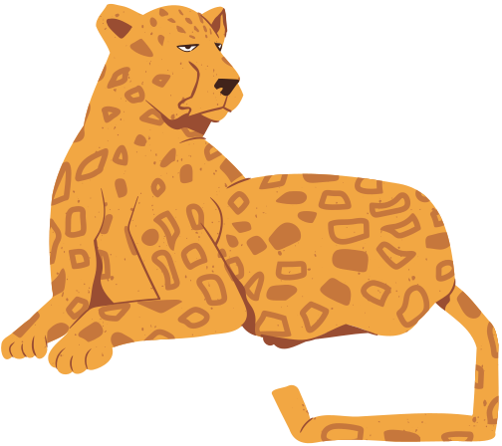
SCENES
Menu
Main
GameOver

Slide 6



COMO FOI PROGRAMADO:

Slide 7
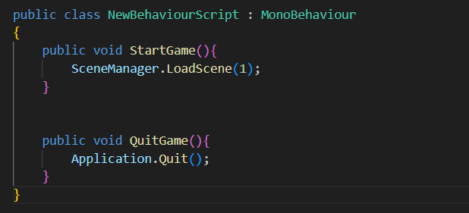
SCENE MENU MANAGER
0 - MENU, 1 - MAIN, 2 - GAMEOVER

Slide 8

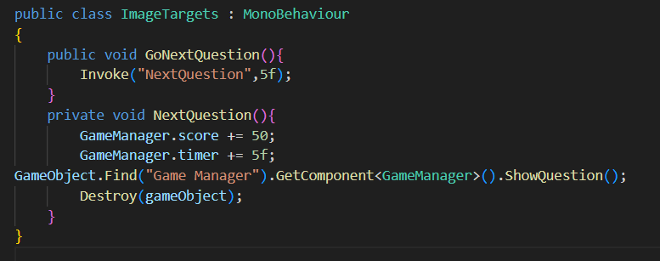
IMAGE TARGETS
0 - MENU, 1 - MAIN, 2 - GAMEOVER

Slide 9
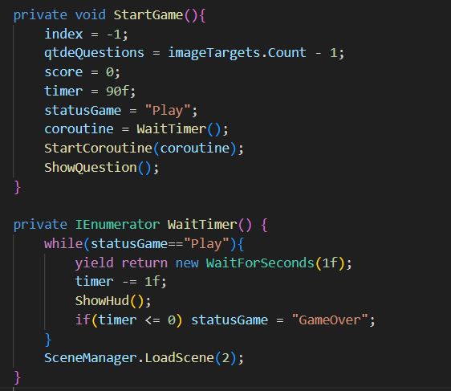
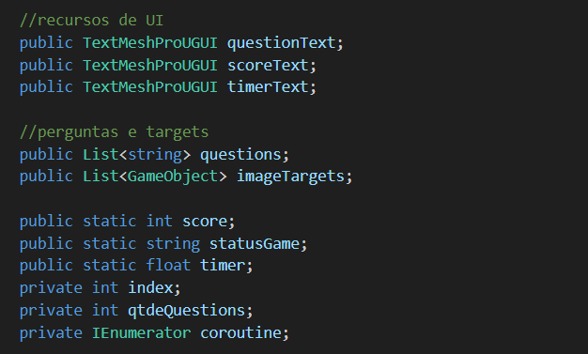
GAME MANAGER
0 - MENU, 1 - MAIN, 2 - GAMEOVER

Slide 10
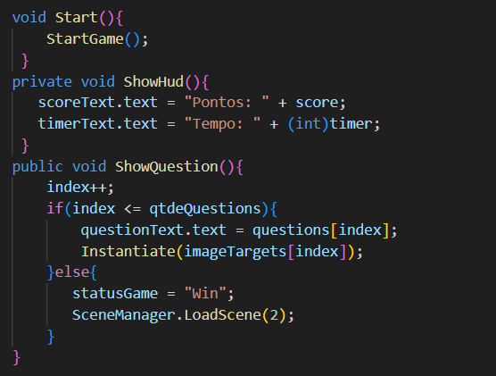
GAME MANAGER
0 - MENU, 1 - MAIN, 2 - GAMEOVER

Slide 11
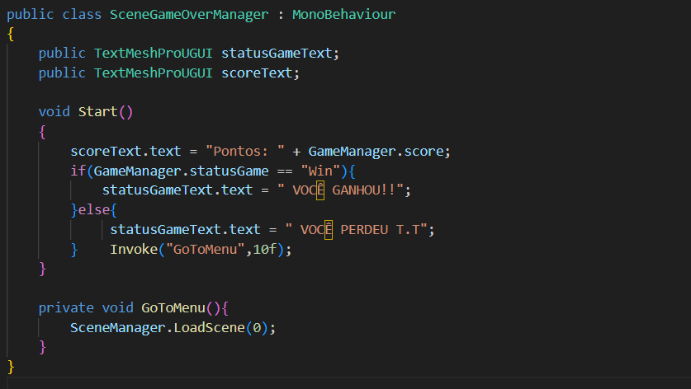
SCENE GAME OVER MANAGER
0 - MENU, 1 - MAIN, 2 - GAMEOVER

Slide 12

APRESENTAÇÃO:

Slide 13
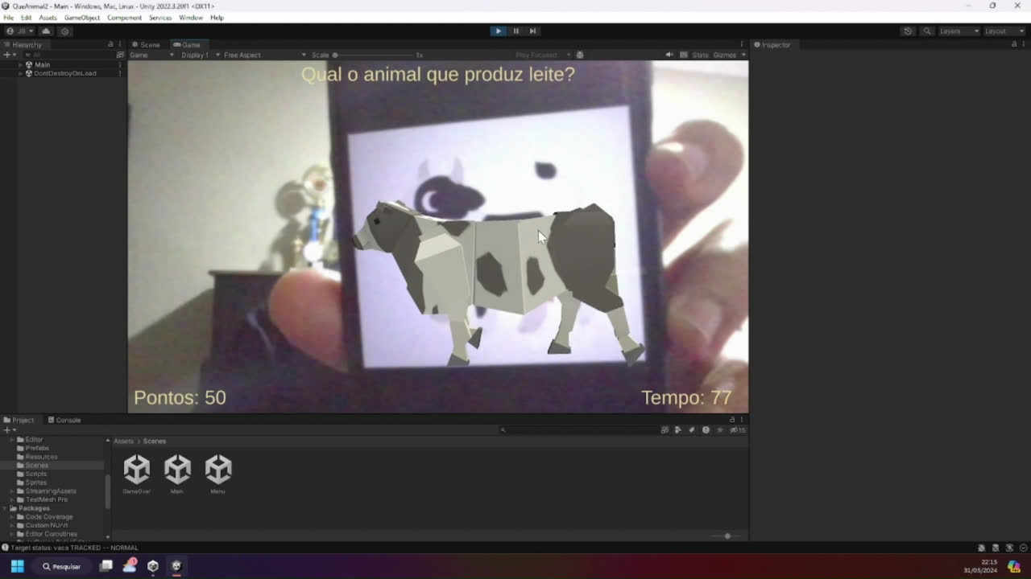

Slide 14
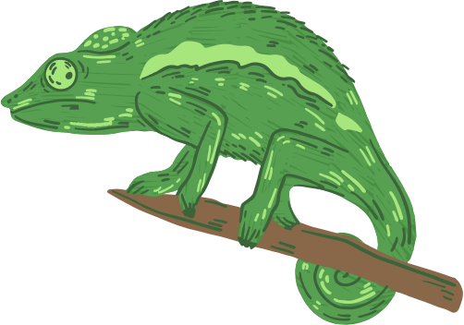

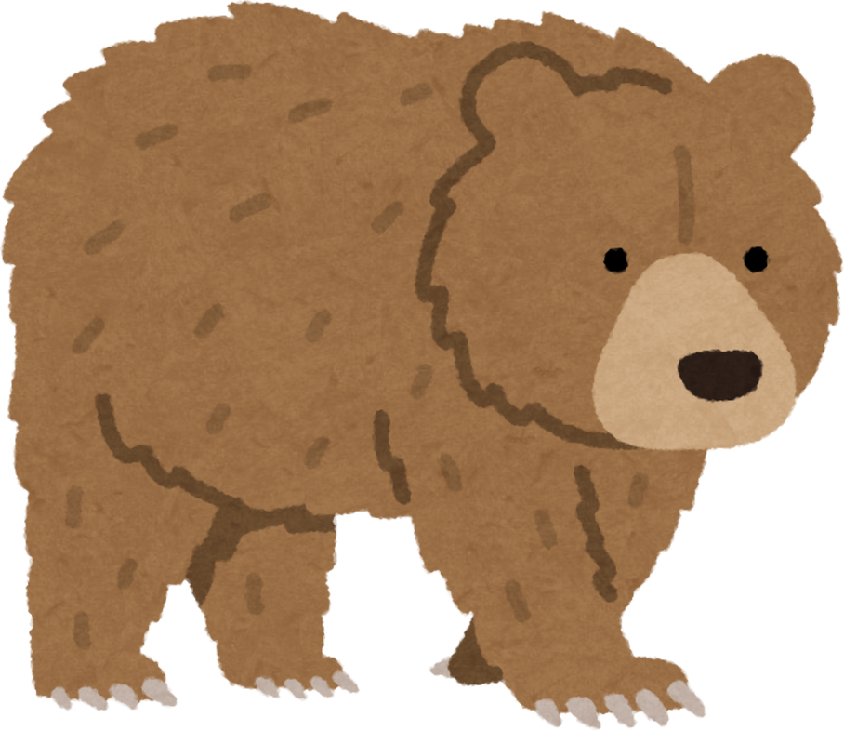


ALGUMA DÚVIDA?

Slide 15
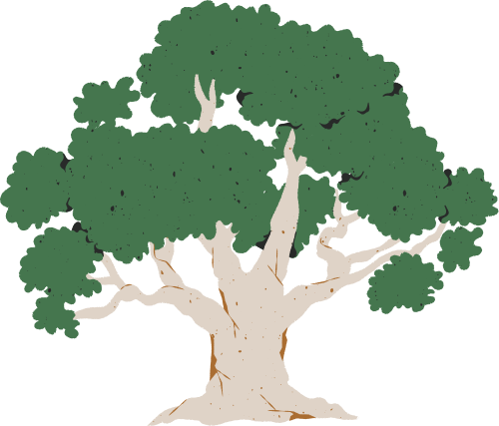
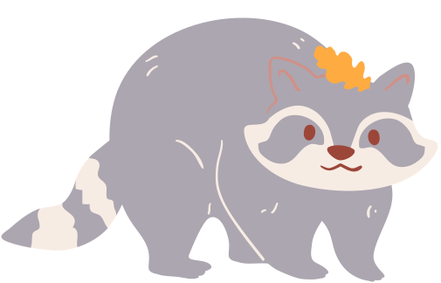
OBRIGADO!
Danny Machado - 822141543
João Victor Barreto - 822138704
Julia Caroline de Paiva Silva - 822150064
Thais Paiva - 822147596

